Slide 1







심플하고 간결한
Presentation
쉽게 따라 할 수 있는 다양한 레이아웃 가이드
실무에 바로 적용할 수 있는 슬라이드 구성법을 소개하며, 각 슬라이드는 실제 시각적 배치를 예시로 보여줍니다.
마케팅 1팀 이수진
2060.06.29
hello@reallygreatsite.com

Slide 2

01
장문의 글이 있는 페이지
메인타이틀에 대한 세부 설명을 입력해 주세요.
텍스트로 핵심을 전달하는 레이아웃
텍스트 중심 레이아웃은 이미지나 그래픽 요소보다는 텍스트 자체가 콘텐츠의 주를 이루는 형태로, 전달하고자 하는 메시지의 본질에 집중할 수 있게 도와주는 구조입니다.
특히 전략 기획서, 비즈니스 보고서, 기업의 비전 공유 자료처럼 말의 힘이 중요한 문서에서 매우 효과적으로 사용됩니다.
디자인적 요소는 최소한으로 활용하고, 배경은 깔끔한 톤으로 유지하며, 내용 구성은 ‘제목-소제목-본문’의 삼단 구조로 계층을 명확히 하여 정보를 질서 있게 전달하는 것이 핵심입니다.
이 레이아웃은 많은 텍스트를 담더라도 불필요하게 복잡해 보이지 않도록 하기 위해 행간, 자간, 정렬 방식, 문단 간 간격 등을 철저히 고려해 가독성을 높입니다.
텍스트 중심 레이아웃을 성공적으로 구현하기 위해서는 폰트 선택에서부터 텍스트 컬러, 간격 설정까지 모든 요소가 조화를 이루어야 합니다.

Slide 3



02
사진이 중심이 되는 페이지
메인타이틀에 대한 세부 설명을 입력해 주세요.
사진 하나로
메시지를 전하다
이미지 강조형 레이아웃은 텍스트보다 시각적 요소가 중심이 되는 구성입니다. 강렬하거나 감성적인 사진을 슬라이드 전면에 배치하여 즉각적인 시선을 끌 수 있습니다.
텍스트는 보조적 역할로, 주로 상단 또는 하단에 짧은 문장으로 배치하는 것이 일반적입니다.
이 레이아웃은 광고, 캠페인, 감성 콘텐츠, 제품 소개, 이벤트 홍보 등에서 매우 효과적입니다.

Slide 4

03
3장의 카드가 있는 페이지
메인타이틀에 대한 세부 설명을 입력해 주세요.
Card 01
Card 02
Card 03
브랜드 소개용
슬라이드
핵심 서비스
안내 카드
정보형 콘텐츠
하이라이트
이 카드는 브랜드나 조직을 처음
소개할 때 사용하는 레이아웃입니다. 브랜드 철학, 설립 연도, 비전 등을 간략하게 정리해 한눈에 브랜드의 정체성을 전달할 수
있습니다.
기업이 제공하는 주요 서비스나 제품을 간략히 소개하는 데 적합한 카드입니다. 한 장의 카드에 하나의 서비스만 집중해서 담고, 아이콘 등을 활용하여 직관성을 높입니다.
정보 콘텐츠나 교육 자료의 핵심만 뽑아서 요약하는 카드 구성입니다. [콘텐츠 마케팅의 3가지 전략]처럼 주제를 간단하게 정리하고, 핵심 키워드를 강조하여 구성합니다.

Slide 5



04
사진과 설명글이 있는 페이지
메인타이틀에 대한 세부 설명을 입력해 주세요.
실사 이미지 중심 정보 소개
시각 자료를 중심으로 정보를 전달할 때 활용하기 좋은 레이아웃이에요.
사진을 크게 배치해 실제 사례나 과정을 직관적으로 보여줄 수 있으며, 그 옆에 간단한 설명을 배치해 핵심 내용을 빠르게 이해하도록 도와줍니다.
연속 이미지 기반 설명형
동일한 구성의 반복 페이지를 통해 통일감 있는 정보 구조를 만들 수 있는 레이아웃입니다. 이미지를 중심으로 스토리의 흐름을 보여주거나 단계별 변화, 비교 자료 등을 소개할 때 유용하게 사용할 수 있어요.
깔끔한 구성 덕분에 다양한 비즈니스·교육용 자료에서 자주 사용됩니다.

Slide 6




05
키워드와 요약정리가 있는 페이지
메인타이틀에 대한 세부 설명을 입력해 주세요.
키워드 1
키워드 2
키워드 3
키워드 4
핵심요약정리
중요포인트
핵심아이디어
주요 내용 정리
여러 개의 키워드를 기반으로 핵심 메시지를 정리해 전달하는 레이아웃입니다.

Slide 7
06
리스트가 있는 페이지
메인타이틀에 대한 세부 설명을 입력해 주세요.
리스트형 콘텐츠 정리 레이아웃은 정보의 구조를 명확히 하고, 각 항목을 구분하여 보기 쉽게 정렬하는 데 매우 적합한 방식입니다.
이 레이아웃은 복잡하거나 많은 내용을 간결하게 요약할 때 유용하며, 발표자와 청중 모두에게 정보 전달 효율을 높여줍니다.
각 항목은 하나의 주제에만 집중하여 정보를 쪼개어 전달합니다.
체크아이콘, 숫자, 화살표 등으로 정보의 흐름을 시각적으로 표현합니다.
동일한 간격, 균형 잡힌 정렬로 보기 좋은 구조를 만듭니다.

Slide 8

07
원인과 결과 있는 페이지
메인타이틀에 대한 세부 설명을 입력해 주세요.
결과
원인 1
문제가 발생한 배경 중 외부 환경이나 제도적 요인을 설명하는 카드입니다.
여러 원인이 모여 하나의 결과를 만들어내는 흐름을 보여주는 레이아웃입니다.
세 가지 원인이 종합적으로 작용해 나타난
하나의 결과를 제시하는 카드입니다.
예: “프로젝트 일정 지연”, “매출 감소”등.
이 결과는 앞선 원인들과 시각적으로 연결되어 인과관계를 쉽게 이해할 수 있도록
설계합니다.
원인 2
내부 시스템이나 조직 구조에서 비롯된 원인을 정리합니다.
원인 3
개인 또는 팀의 행동, 선택, 역량 등으로 발생한 원인을 설명합니다.

Slide 9


08
사진 앨범형 레이아웃
메인타이틀에 대한 세부 설명을 입력해 주세요.
결과
이미지 강조형 정보 배열
병렬 구조 정보 나열
설명 중심 캡션 구성
하나의 슬라이드에 여러 이미지를 나열하여
한눈에 보여줄 수 있는 레이아웃입니다.
세 개의 박스가 좌우로 균등하게 배치되어 있어, 흐름 설명에 적합한 레이아웃입니다.
사진 아래에 제목과 함께 짧은 설명을 추가해, 텍스트 정보를 조화롭게 전달합니다.

Slide 10



09
4장의 카드가 있는 페이지
메인타이틀에 대한 세부 설명을 입력해 주세요.
순서형 목록
비순서형 목록
단계적인 흐름을 설명할 때 효과적인 방식으로, 프로세스 등을 명확히 전달할 수 있습니다.
순서와 관계없이 중요한 항목들을 나열할 때 적합하며, 간결한 정보 전달에
용이한 구성입니다.
아이콘 활용 목록
구분형 컬럼 목록
시각적인 흥미를 더하기 위해 각 항목
앞에 관련 아이콘을 배치하여 주목도를 높이는 방식입니다.
많은 항목을 효율적으로 배치할 수 있도록 두 개의 열로 나눠 구성하며, 공간 활용이 뛰어납니다.

Slide 11


10
타임라인이 있는 페이지
메인타이틀에 대한 세부 설명을 입력해 주세요.
프로젝트 계획
실행
프로젝트의 전반적인 계획과 준비 작업을 수행하는 단계입니다.
실시간으로 성과를 모니터링하고 필요할 경우 수정을 진행합니다.
01
02
03
04
콘텐츠 개발
최종 평가
실시간으로 성과를 모니터링하고 필요할 경우 수정을 진행합니다.
실시간으로 성과를 모니터링하고 필요할 경우 수정을 진행합니다.

Slide 12
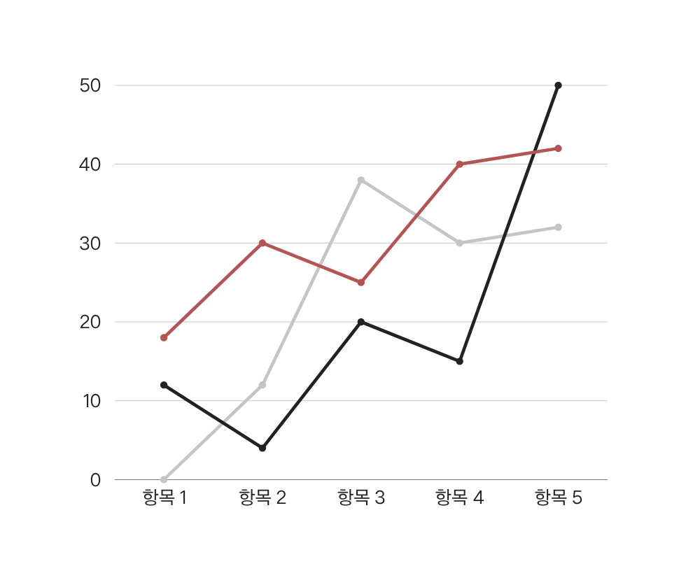
11
그래프가 있는 페이지
메인타이틀에 대한 세부 설명을 입력해 주세요.
데이터를 효과적으로
보여주는 그래프
그래프 구성 레이아웃은 수치 데이터를 시각적으로 표현하여 직관적이고 명확한 정보 전달을 도와줍니다.
막대 그래프, 원형 그래프, 선 그래프 등 데이터 특성에 맞게 그래프를 선택하고 데이터를 정확하고 명확하게 표현합니다.
데이터의 특성에 맞는 그래프 유형 선택
범례, 색상 등을 활용한 가독성 높은 시각화 구성
불필요한 장식 제거로 핵심 데이터에 집중

Slide 13
12
타이틀과 설명글이 있는 페이지
메인타이틀에 대한 세부 설명을 입력해 주세요.
소비자 분석
소비자층은 주로 20대에서 40대까지의 연령층이 주도하고 있으며, 이들은 디지털 기기에 익숙하고, 온라인 리뷰와 소셜 미디어를 통해 제품 정보를 얻는 경향이 있습니다. 또한, 환경 보호와 윤리적 소비에 대한 관심이 높아짐에 따라 친환경 제품에 대한 수요도 증가하고 있습니다. 소비자들의 이러한 트렌드는 기업들에게 새로운 기회를 제공하며, 지속 가능한 제품 개발과 마케팅 전략 수립에 중요한 인사이트를 제공합니다.
경쟁사 분석
경쟁사 A
경쟁사 B
경쟁사 C
품질 높은 제품과 혁신적인 기술을 통해 시장 점유율을 유지하고 있습니다.
주로 젊은 층을 타겟으로 한 마케팅
전략을 구사하고 있습니다.
프리미엄 제품 라인으로 시장에서
독보적인 위치를 차지하고 있습니다.

Slide 14


13
아이콘을 활용한 페이지
메인타이틀에 대한 세부 설명을 입력해 주세요.
브랜드 핵심 가치 및
차별화 요소 시각화
서비스 구조 및 기능
전달을 위한 시각 요소
복잡한 정보를 쉽게
정리하는 아이콘 활용법
고객 관점에서 브랜드의 특징과
핵심 메시지를 명확하게 표현하고, 차별화요소를 시작화 합니다.
주요 기능과 서비스 흐름을
아이콘으로 전달하고자 하는 내용을 간단하고 직관적으로 보여줍니다.
여러 정보를 분류하고 강조해
전달력을 높이는 데 효과적입니다. 어울리는 아이콘을 활용해보세요.

Slide 15
경청해주셔서
감사합니다.
쉽게 따라 할 수 있는 다양한 레이아웃 가이드
실무에 바로 적용할 수 있는 슬라이드 구성법을 소개하며, 각 슬라이드는 실제 시각적 배치를 예시로 보여줍니다.
마케팅 1팀 이수진
2060.06.29
hello@reallygreatsite.com

